Slide 1
Java 1P - Curs 7
Răzvan Corniță

Slide 2
Cuprins
Recapitulare
Interfețe Grafice
Ce urmează?

Slide 3
Recapitulare - Design Patterns
Creational:
Singleton
Registry
Builder
Factory
Structural:
Decorator
Proxy
Behavioural:
Observer
Strategy
Miscellaneous
Dependency Injection & Inversion of Control
DAO (Data Access Object)
MVC (Model View Controller)

Slide 4
Recapitulare - Design Principles
SOLID
Single Responsibility Principle
Open/Closed Principle
Liskov’s Substitution Principle
Interface Segregation Principle
Dependency Inversion Principle
KISS (Keep It Simple Stupid)
DRY (Don’t Repeat Yourself) → WET (Write Everything Twice)
TDA (Tell, Don’t Ask)
YAGNI (You Ain’t Gonna Need It)

Slide 5
Recapitulare - Antipatterns
God Object
Optimizare prematură
Reinventing the wheel
Overengineering
Spaghetti Code
Boilerplate Code
Lava Code
Hot Potato
Code Smells

Slide 6
2. Interfețe Grafice
GUI (Graphical User Interface) - o modalitate prin care un utilizator poate interacționa cu aplicația (vs consola)
varianta veche - AWT (Abstract Windows Toolkit)
varianta noua - Swing
un framework care conține componente grafice
în pachetul javax.swing
folosit pentru a realiza aplicații Desktop
în timp, s-a realizat tranziția de la aplicații Desktop la aplicații Web (Spring Framework)

Slide 7
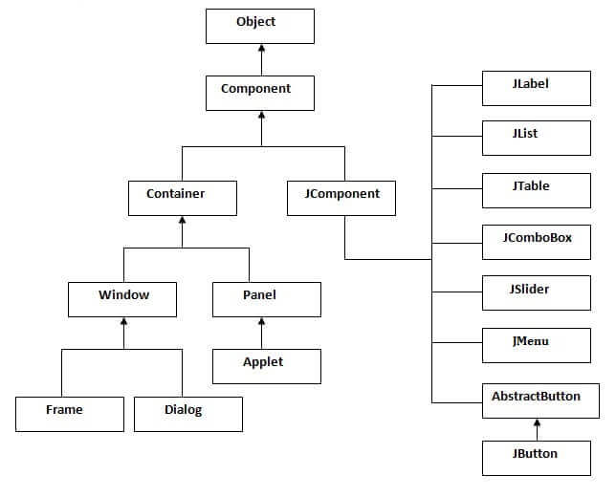
2. Interfețe Grafice
un GUI este alcătuit din mai multe componente grafice, care pot fi:
de tip container - componentă care poate conține și alte componente grafice
de tip obișnuit (butoane, labeluri, radio buttons, etc.)

Slide 8
2. Interfețe Grafice
clasa care definește o fereastră este JFrame
fiecare JFrame rulează pe un nou Thread

Slide 9
Extra - How to Create a JAR
File → Project Structure → Artifact → + → JAR → From modules with dependencies… → select Main Class → extract to the target JAR
Build → Build Artifacts… → Build → .jar file in out directory

Slide 10

Întrebări?

Slide 11
2.1. Interfețe Grafice - LayoutManager
componenta care dictează modul în care vor fi așezate componentele pe interfață (folosită pentru a aranja componentele într-un anumit fel)
pot fi:
BorderLayout
FlowLayout
GridLayout
CardLayout
GridBagLayout
BoxLayout
GroupLayout

Slide 12
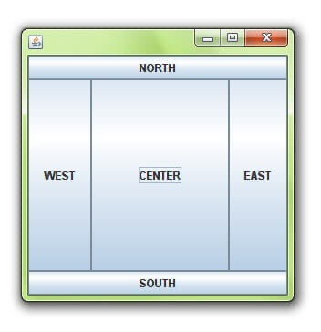
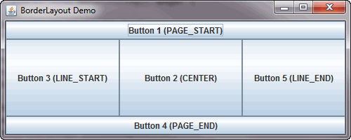
2.2. Interfețe Grafice - BorderLayout
layout-ul default
așează componentele în 5 regiuni: Nord, Sud, Est, Vest și Centru
fiecare regiune poate conține o singură componentă

Slide 13
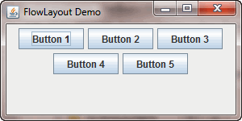
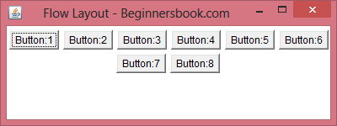
2.3. Interfețe Grafice - FlowLayout
cel mai ușor layout
așează componentele, de la stânga la dreapta, pe rânduri
când nu mai există spațiu la dreapta, se trece pe un nou rând

Slide 14
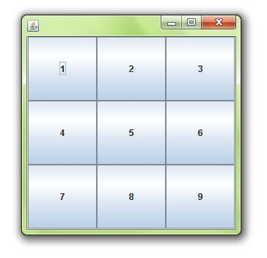
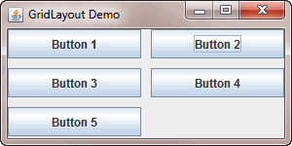
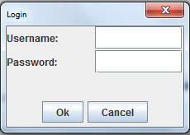
2.4. Interfețe Grafice - GridLayout

Slide 15
3. Ce urmează?
Module
Reflection
Securitate
Git
Maven
Interview Tips & Tricks

Slide 16
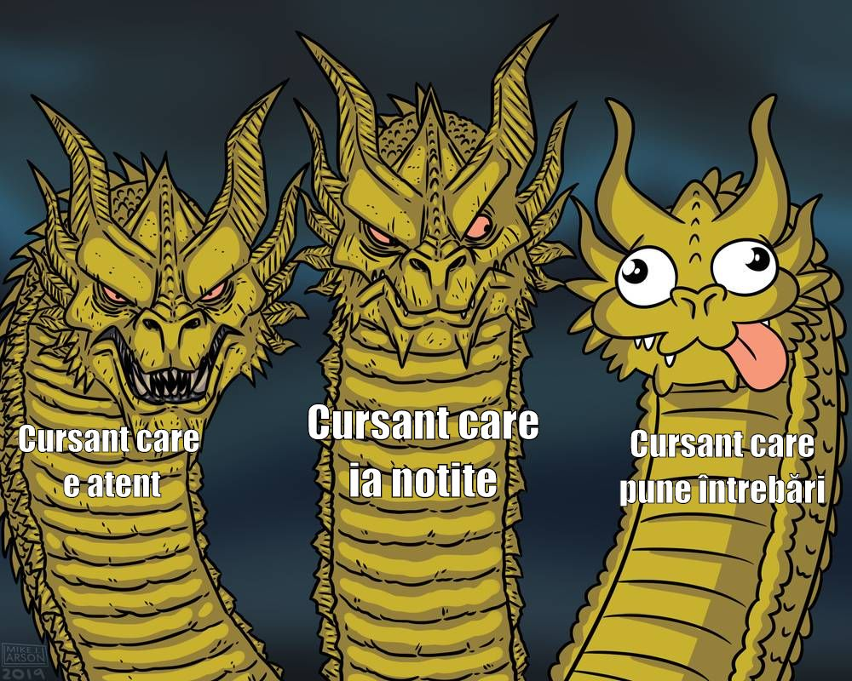
Întrebări?

